Slide 1



Исправление ошибок
National Research University “Higher School of Economic”

Slide 2
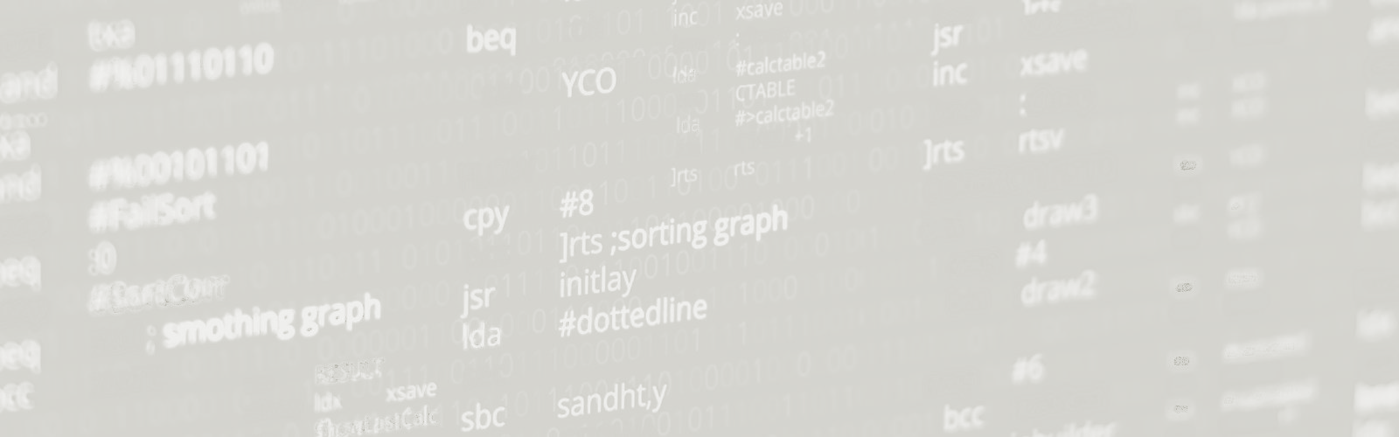


План
1. Типы ошибок
2. Редакционное расстояние
3. Noisy Channel (канал с шумом)
Высшая Школа Экономики, Москва, 2016. С.Ю.
Толдова. Компьютерная лингвистика 1
Notes:
Алфавит уподобляется в естественном языке алфавиту или словарю.
Цепочки, входящие в язык, уподобляются, соответственно, словам или предложениям.

Slide 3
Типы ошибок
Несловарные опечатки
«Словарные» опечатки – real-world errors
«Когнитивные» ошибки – омофоны и т.п. Piece – peace / two - too
Высшая Школа Экономики, Москва, 2016. С.Ю.
Толдова. Компьютерная лингвистика 1

Slide 4
Типы ошибок
1. распознавание несловарных ошибок
(non-word error detection: like graffe for giraffe).
2. Исправление ошибок в изолированных словах
(isolated-word error correction: graffe to giraffe с использованием модели канала с шумом
3. Контекстно-зависимое распознавание ошибок и их исправление
(context-dependent error detection and correction: (real-word errors)
(e.g., there for three), or because the writer substituted the wrong spelling of a омофоны, близкие по звучанию (e.g., dessert for desert, or piece for peace)
Высшая Школа Экономики, Москва, 2016. С.Ю.
Толдова. Компьютерная лингвистика 1

Slide 5
Типы ошибок
опечатки(мнеяя/меня)
орфографичекие ошибки(карова/корова)
ошибки, приводящие к другому слову(компания/кампания)
грамматические ошибки(он сумел ошибится/он сумел ошибиться)
намеренные искажения написания(хочецца/хочется, уррааа/ура)
неправильная расстановка пробелов(незнаю/незнаю, сэтим/с этим)
неправильная расстановка дефиса(порусски, пол-дома, 8 гомарта) или путаница дефиса и тире
80% ошибок – одно расхождение в написании слова
Высшая Школа Экономики, Москва, 2016. С.Ю.
Толдова. Компьютерная лингвистика 1

Slide 6
Задачи
Найти опечатку
Предложить исправление:
Предложить наиболее вероятное исправление
сформировать список кандидатов
выбрать наиболее «подходящий»
Высшая Школа Экономики, Москва, 2016. С.Ю.
Толдова. Компьютерная лингвистика 1

Slide 7
Нечеткий поиск строк
Расстояние Левенштейна
Расстояние Дамерау-Левенштейна
Алгоритм Bitap с модификациями от Wu и Manber
Алгоритм расширения выборки
Метод N-грамм
Хеширование по сигнатуре
BK-деревья
Высшая Школа Экономики, Москва, 2016. С.Ю.
Толдова. Компьютерная лингвистика 1

Slide 8
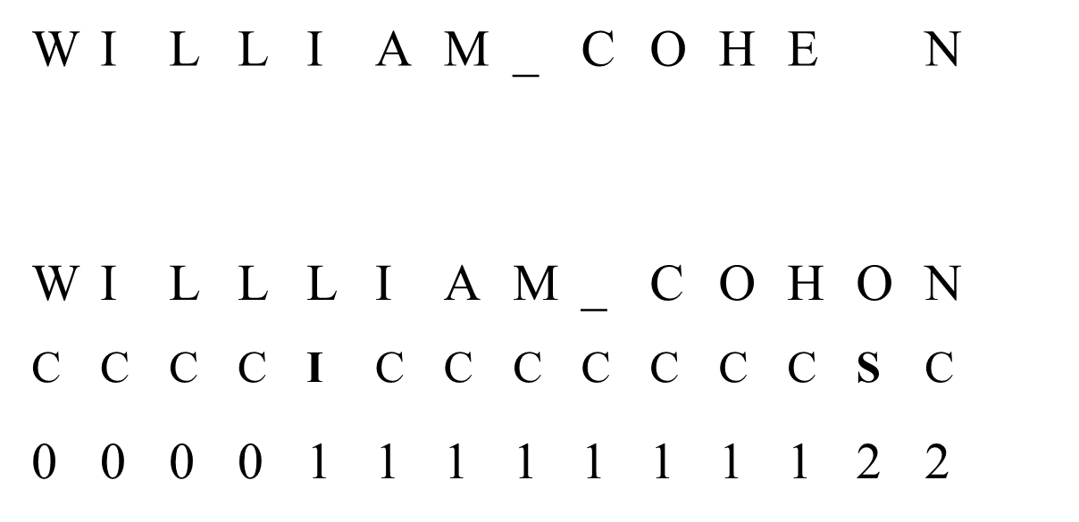
Расстояние Левенштейна
distance(“William Cohen”, “Willliam Cohon”)
s
alignment
t
op
cost
Высшая Школа Экономики, Москва, 2016. С.Ю.
Толдова. Компьютерная лингвистика 1

Slide 9
Расстояние Левенштейна
distance(“William Cohen”, “Willliam Cohon”)
s
alignment
t
op
cost
Высшая Школа Экономики, Москва, 2016. С.Ю.
Толдова. Компьютерная лингвистика 1

Slide 10
Levenstein distance - example
Расстояние Левенштейна
distance(“William Cohen”, “Willliam Cohon”)
s
W | I | L | L |  | I | A | M | _ | C | O | H | E | N
W | I | L | L | L | I | A | M | _ | C | O | H | O | N
C | C | C | C | I | C | C | C | C | C | C | C | S | C
0 | 0 | 0 | 0 | 1 | 1 | 1 | 1 | 1 | 1 | 1 | 1 | 2 | 2
gap
alignment
t
op
cost
Высшая Школа Экономики, Москва, 2016. С.Ю.
Толдова. Компьютерная лингвистика 1

Slide 11
Расстояние Левенштейна
Пусть имеется две строки S₁ и S₂. Мы хотим перевести одну в другую (пусть первую во вторую, легко показать, что операции симметричны), используя следующие операции:
I: Вставка символа в произвольное место;
D: Удаление символа с произвольной позиции;
R: Замена символа на другой.
Тогда d(S₁,S₂) — минимальное количество операций I/D/R для перевода S₁ в S₂, а редакционное предписание — перечисление операций для перевода с их параметрами.
Высшая Школа Экономики, Москва, 2016. С.Ю.
Толдова. Компьютерная лингвистика 1

Slide 12
Редакционное расстояние (расстояние Левенштейна)
Редакционное расстояние - минимальное количество операций вставки одного символа, удаления одного символа и замены одного символа на другой, необходимых для превращения одной строки в другую.
( Владимир Иосифович Левенштейн, Дэн Гасфилд)
Недостатки:
При перестановке местами слов или частей слов получаются сравнительно большие расстояния;
Расстояния между совершенно разными короткими словами оказываются небольшими, в то время как расстояния между очень похожими длинными словами оказываются значительными.
Высшая Школа Экономики, Москва, 2016. С.Ю.
Толдова. Компьютерная лингвистика 1

Slide 13
Другие приложения NLP
Машинный перевод и распознавание речи
R Spokesman confirms senior government adviser was shot
H Spokesman said the senior adviser was shot dead
S I D I
Named Entity Extraction и Entity Coreference
IBM Inc. announced today
IBM profits
Stanford President John Hennessy announced yesterday
for Stanford University President John Hennessy
Высшая Школа Экономики, Москва, 2016. С.Ю.
Толдова. Компьютерная лингвистика 2

Slide 14
Вычисление расстояния Левенштейна
D(i,j) = score of best alignment from s1..si to t1..tj
D(i-1,j-1), if si=tj //copy
D(i-1,j-1)+1, if si!=tj //substitute
D(i-1,j)+1 //insert
D(i,j-1)+1 //delete
= min
Высшая Школа Экономики, Москва, 2016. С.Ю.
Толдова. Компьютерная лингвистика 1

Slide 15
Defining Min Edit Distance (Levenshtein) Martin&Jurafsky
Initialization
D(i,0) = i
D(0,j) = j
Recurrence Relation:
For each i = 1…M
For each j = 1…N
D(i-1,j) + 1
D(i,j)= min D(i,j-1) + 1
D(i-1,j-1) + 2; if X(i) ≠ Y(j)
0; if X(i) = Y(j)
Termination:
D(N,M) is distance

Slide 16
Вычисление расстояния Левенштейна
D(i-1,j-1) + d(si,tj) //subst/copy
D(i-1,j)+1 //insert
D(i,j-1)+1 //delete
D(i,j)= min
j =1
1 2 3 4 5 6
i=1
 |  | C | O |  | H | E | N
M |  | 1 | 2 |  | 3 | 4 | 5
C |  | 1 | 2 |  | 3 | 4 | 5
C |  | 2 | 2 |  | 3 | 4 | 5
O |  | 3 | 2 |  | 3 | 4 | 5
H |  | 4 | 3 |  | 2 | 3 | 4
N |  | 5 | 4 |  | 3 | 3 | 3
D (0,1) = 1
D (1,0) = 1
D (3,0) = 3
D (1,4) = 4
D (2,2) = 3
D (1,2) = 3
D (2,3) = 3+1 = 4
D (2,3) = min (D(1,3)+1, D(2,2)+1,D(1,2)+1
1
2
3
4
5
6
= D(s,t)
Высшая Школа Экономики, Москва, 2016. С.Ю.
Толдова. Компьютерная лингвистика 1

Slide 17
Вычисление расстояния Левенштейна
D(i-1,j-1) + d(si,tj) //subst/copy
D(i-1,j)+1 //insert
D(i,j-1)+1 //delete
D(i,j) = min
 |  | C | O |  | H | E | N
M |  | 1 | 2 |  | 3 | 4 | 5
C |  | 1 | 2 |  | 3 | 4 | 5
C |  | 2 | 2 |  | 3 | 4 | 5
O |  | 3 | 2 |  | 3 | 4 | 5
H |  | 4 | 3 |  | 2 | 3 | 4
N |  | 5 | 4 |  | 3 | 3 | 3
A trace indicates where the min value came from, and can be used to find edit operations and/or a best alignment (may be more than 1)

Slide 18
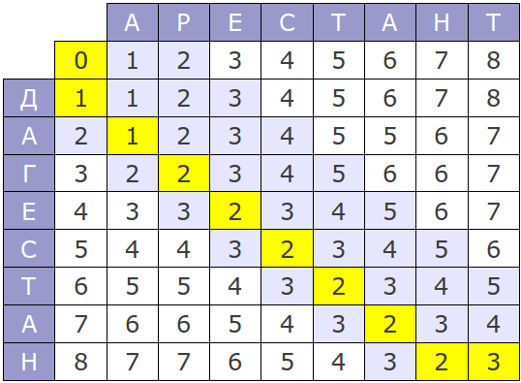
Расстояние Левенштейна
Высшая Школа Экономики, Москва, 2016. С.Ю.
Толдова. Компьютерная лингвистика 1

Slide 19
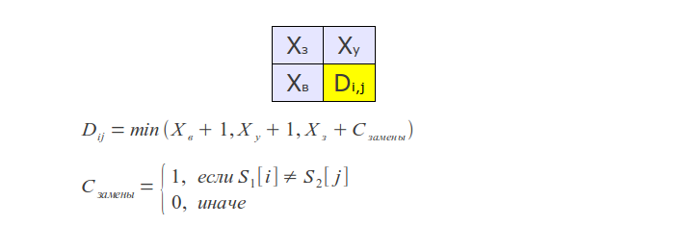
Расстояние Левенштейна
Если посмотреть на процесс работы алгоритма, несложно заметить, что на каждом шаге используются только две последние строки матрицы, следовательно, потребление памяти можно уменьшить до O(min(m, n)).
Высшая Школа Экономики, Москва, 2016. С.Ю.
Толдова. Компьютерная лингвистика 1

Slide 20
Расстояние Левенштейна
Можно дальше оптимизировать алгоритм, если стоит задача нахождения не более k различий.
В этом случае нужно вычислять в матрице лишь диагональную полосу шириной 2k+1 (отсечение Укконена), что сводит временную сложность к O(k min(m, n)).
Высшая Школа Экономики, Москва, 2016. С.Ю.
Толдова. Компьютерная лингвистика 2

Slide 21
Расстояние Левенштейна
Транспозиция
Для неё также существует алгоритм, требующий O(MN) операций. Дамерау показал, что 80 % ошибок при наборе текста человеком являются транспозициями.
Кроме того, расстояние Дамерау — Левенштейна используется и в биоинформатике.
Высшая Школа Экономики, Москва, 2016. С.Ю.
Толдова. Компьютерная лингвистика 1

Slide 22
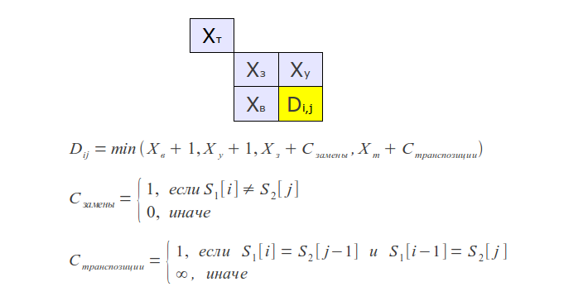
Расстояние Левенштейна
Можно хранить не две, а три последних строки матрицы, а также добавить соответствующее дополнительное условие — в случае обнаружения транспозиции при расчете расстояния также учитывать и её стоимость.
Транспозиция
Высшая Школа Экономики, Москва, 2016. С.Ю.
Толдова. Компьютерная лингвистика 2

Slide 23
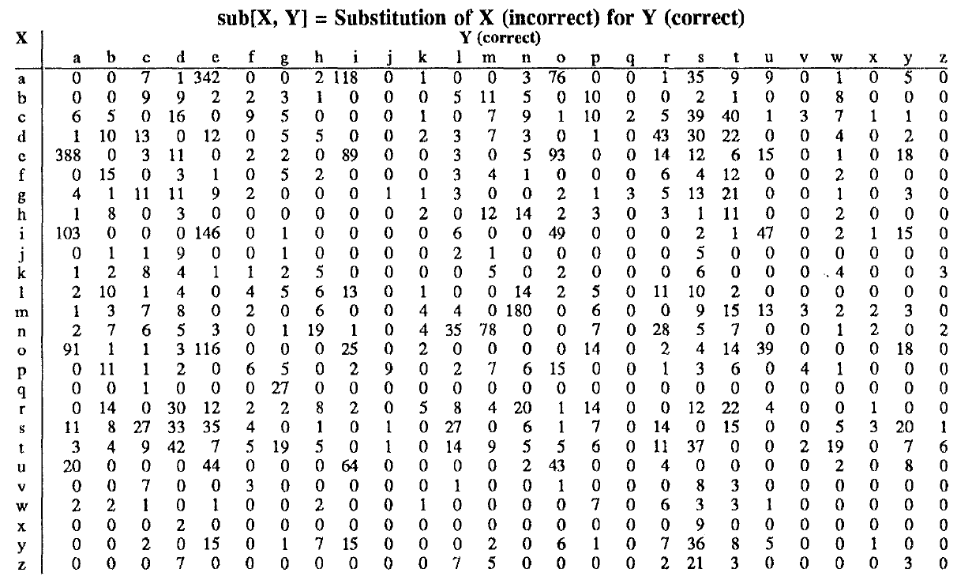
Взвешенное расстояние
Высшая Школа Экономики, Москва, 2016. С.Ю.
Толдова. Компьютерная лингвистика 2

Slide 24
Needleman-Wunch distance
D(i-1,j-1) + d(si,tj) //subst/copy
D(i-1,j) + G //insert
D(i,j-1) + G //delete
D(i,j) = min
G = “gap cost”
d(c,d) is an arbitrary distance function on characters (e.g. related to typo frequencies, amino acid substitutibility, etc)
William Cohen
Wukkuan Cigeb

Slide 25
Проблемы
Слов-кандидатов на расстоянии 1 может быть много
Мара -> мама, маша, мира, мора, марс, март, лара, дара…
Как выбрать наилучшего кандидата?
Как найти всех кандидатов?
На вычисление расстояния между словами длины m и n
Cmn
Расстояние до всех словарных слов вычисляется за СmnW, где W – суммарная длина всех слов в словаре
Высшая Школа Экономики, Москва, 2016. С.Ю.
Толдова. Компьютерная лингвистика 2

Slide 26
Noisy Channel
26%: Web queries Wang et al.2003
13%: Retyping, no backspace: Whitelaw et al. English&German
7%: Words corrected retyping on phone-­‐sized organizer
2%: Words uncorrected on organizer Soukoreff&MacKenzie 2003
1--‐2%: Retyping: Kane and Wobbrock 2007, Gruden et al. 1983
Высшая Школа Экономики, Москва, 2016. С.Ю.
Толдова. Компьютерная лингвистика 2

Slide 27
Noisy Channel
Non-­‐word spelling error detection:
• Any word not in a dictionary is an error
• The larger the dictionary the better
Non-­‐word spelling error correction:
• Generate candidates: real words that are similar to error
• Choose the one which is best:
• Shortest weighted edit distance
• Highest noisy channel probability
Высшая Школа Экономики, Москва, 2016. С.Ю.
Толдова. Компьютерная лингвистика 2

Slide 28
Noisy Channel
Для каждого несловарного слова:
Найти все похожие по произношению слова
Найти все похожие по написанию слова
Создать множество кандидатов на исправление
Выбрать наилучшего кандидата:
Noisy Channel
Классификатор
Высшая Школа Экономики, Москва, 2016. С.Ю.
Толдова. Компьютерная лингвистика 2

Slide 29
Noisy Channel
Высшая Школа Экономики, Москва, 2016. С.Ю.
Толдова. Компьютерная лингвистика 2

Slide 30
Noisy Channel
Мы наблюдаем w – слово с опечаткой
Нужно: найти подходящее слово – выбрать кандидата C, при котором вероятность увидеть слово w максимальна
argmax_{c ∈ candidates} P(c|w)
Теорема Байеса:
argmax_{c ∈ candidates} P(c) P(w|c) / P(w)
Вероятность увидеть в тексте w для всех кандидатов одна и та же
argmax_{c ∈ candidates} P(c) P(w|c)
Высшая Школа Экономики, Москва, 2016. С.Ю.
Толдова. Компьютерная лингвистика 2

Slide 31
Noisy Channel
1990
IBM
Mays, Eric, Fred J. Damerau and Robert L. Mercer. 1991. Context based spelling correction. Information Processing and Management, 23(5), 517–522
AT&T Bell Labs
Kernighan, Mark D., Kenneth W. Church, and William A. Gale. 1990. A spelling correction program based on a noisy channel model. Proceedings of COLING 1990, 205-­‐210
Высшая Школа Экономики, Москва, 2016. С.Ю.
Толдова. Компьютерная лингвистика 2

Slide 32
Noisy Channel
Похожее звучание (ср. английский definition – defenition )
Похожее написание (ср. Actress - actess)
Высшая Школа Экономики, Москва, 2016. С.Ю.
Толдова. Компьютерная лингвистика 2

Slide 33
Noisy Channel
Ошибки в слове actress
Высшая Школа Экономики, Москва, 2016. С.Ю.
Толдова. Компьютерная лингвистика 2

Slide 34
Noisy Channel
80% в пределах редакторского расстояния – 1
Подавляющее большинство опечаток – в пределах 2
Высшая Школа Экономики, Москва, 2016. С.Ю.
Толдова. Компьютерная лингвистика 2

Slide 35
Noisy Channel
Можно вычислить вероятность униграм:
Высшая Школа Экономики, Москва, 2016. С.Ю.
Толдова. Компьютерная лингвистика 2

Slide 36
Noisy Channel
Высшая Школа Экономики, Москва, 2016. С.Ю.
Толдова. Компьютерная лингвистика 2

Slide 37
Confusion matrix
Высшая Школа Экономики, Москва, 2016. С.Ю.
Толдова. Компьютерная лингвистика 2

Slide 38
Confusion matrix
Высшая Школа Экономики, Москва, 2016. С.Ю.
Толдова. Компьютерная лингвистика 2

Slide 39
Confusion matrix
Peter Norvig’s list of errors
Peter Norvig’s list of counts of single-­‐edit errors
http://norvig.com/ngrams/
Высшая Школа Экономики, Москва, 2016. С.Ю.
Толдова. Компьютерная лингвистика 2

Slide 40
Оценка вероятность ошибки
Kernighan, Church, Gale 1990
Высшая Школа Экономики, Москва, 2016. С.Ю.
Толдова. Компьютерная лингвистика 2

Slide 41
Оценка вероятности ошибки
Высшая Школа Экономики, Москва, 2016. С.Ю.
Толдова. Компьютерная лингвистика 2

Slide 42
Оценка вероятности ошибки
Высшая Школа Экономики, Москва, 2016. С.Ю.
Толдова. Компьютерная лингвистика 2

Slide 43
Биграмные модели
Высшая Школа Экономики, Москва, 2016. С.Ю.
Толдова. Компьютерная лингвистика 2

Slide 44
Биграмные модели
Высшая Школа Экономики, Москва, 2016. С.Ю.
Толдова. Компьютерная лингвистика 2

Slide 45
Биграмные модели
Wikipedia’s list of common English misspelling
• Aspell filtered version of that list http://aspell.net/
• Birkbeck spelling error corpus http://www.dcs.bbk.ac.uk/~ROGER/corpora.html
• Peter Norvig’s list of errors (includes Wikipedia and Birkbeck, for training or testing)
Высшая Школа Экономики, Москва, 2016. С.Ю.
Толдова. Компьютерная лингвистика 2

Slide 46
Словарные ошибки
Высшая Школа Экономики, Москва, 2016. С.Ю.
Толдова. Компьютерная лингвистика 2

Slide 47
Словарные ошибки
Для каждого слова в предложении
Создать список кандидатов
Само слово
Слова с редакторским расстоянием 1
Омофоны
Выбрать кандидата
Канал с шумом
Классификатор
Высшая Школа Экономики, Москва, 2016. С.Ю.
Толдова. Компьютерная лингвистика 2

Slide 48
Словарные ошибки
Высшая Школа Экономики, Москва, 2016. С.Ю.
Толдова. Компьютерная лингвистика 2

Slide 49
Словарные ошибки
Высшая Школа Экономики, Москва, 2016. С.Ю.
Толдова. Компьютерная лингвистика 2

Slide 50
Словарные ошибки
Высшая Школа Экономики, Москва, 2016. С.Ю.
Толдова. Компьютерная лингвистика 2

Slide 51
Упрощение задачи: одна ошибка на предложение
Высшая Школа Экономики, Москва, 2016. С.Ю.
Толдова. Компьютерная лингвистика 2

Slide 52
Откуда брать вероятности
Высшая Школа Экономики, Москва, 2016. С.Ю.
Толдова. Компьютерная лингвистика 2

Slide 53
Вероятности
Высшая Школа Экономики, Москва, 2016. С.Ю.
Толдова. Компьютерная лингвистика 2

Slide 54
Вероятности
Высшая Школа Экономики, Москва, 2016. С.Ю.
Толдова. Компьютерная лингвистика 2

Slide 55
Вероятности
Высшая Школа Экономики, Москва, 2016. С.Ю.
Толдова. Компьютерная лингвистика 2

Slide 56
Noisy Channel
Высшая Школа Экономики, Москва, 2016. С.Ю.
Толдова. Компьютерная лингвистика 2

Slide 57
Noisy Channel
Factors that could influence p(misspelling|word)
The source letter
The target letter
Surrounding letters
The position in the word
Nearby keys on the keyboard
Homology on the keyboard
Pronunciations
Likely morpheme transformations
Высшая Школа Экономики, Москва, 2016. С.Ю.
Толдова. Компьютерная лингвистика 2

Slide 58
Классификатор
Можно использовать классификатор
Объект:
пара whether/weather
Признаки:
Контекст (cloudy)
_ to Verb
_ or not
Типичная опечатка (например, удвоение)
Фонетические замены …
Высшая Школа Экономики, Москва, 2016. С.Ю.
Толдова. Компьютерная лингвистика 2

Slide 59
Высшая Школа Экономики, Москва, 2016. С.Ю.
Толдова. Компьютерная лингвистика 2

Slide 60
Алгоритм Питера Норвига
Selection Mechanism: argmax
Выбираем кандидата с максимальной вероятностью
Candidate Model: c ∈ candidates
Порождаем множество кандидатов
Language Model: P(c)
Вероятность появления слова в тексте (частота в корпусе)
P(the) = 7%
Error Model: P(w|c)
Вероятность увидеть w вместо с:
Какая вероятность выше? P(слвоак| слова) или P(слвоак | словак)
(ср. редакционное расстояние vs. …, ср. Thew – the – thaw)
Высшая Школа Экономики, Москва, 2016. С.Ю.
Толдова. Компьютерная лингвистика 2

Slide 61
Алгоритм Питера Норвига
http://norvig.com/spell-correct.html
Высшая Школа Экономики, Москва, 2016. С.Ю.
Толдова. Компьютерная лингвистика 2

